Slide 1
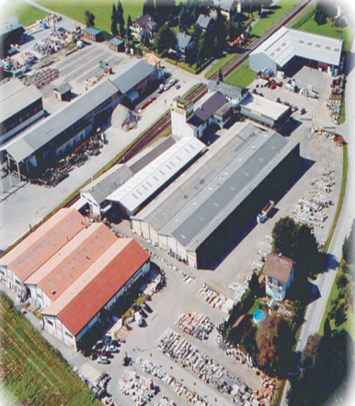
Weiterbildungstagung
Atelier «Wirtschaft &
Gesellschaft»
Jan Widmayer
Weiterbildungstagung BiVo Kauffrau/Kaufmann EFZ
2. November 2011 St. Gallen | 22. November 2011 Zollikofen

Slide 2
Zielsetzungen
Sie verstehen den Aufbau und die Funktion der verschiedenen Dokumente (BiVo, BiPla, LZ-Katalog, Ausführungsbestimmungen, Bildungsmanual, Lehrplanvorlage, Schullehrplan)
Sie kennen die für den schulinterne W&G-Lehrplan im B- und E-Profil wichtigen Vorgaben
Sie wissen, welche Arbeiten Sie für den W&G-Schullehrplan zu erledigen haben (To-Do-Liste)

Slide 3
Inhalt
Grundlagen
Bildungsverordnung (BiVo)
Bildungsplan (BiPla)
Leistungszielkatalog W&G
Ausführungsbestimmungen
Methoden, Sozial/Selbstkompetenzen (MSS)
Lehrplanvorlage
Schullehrplan
Zusammenfassung

Slide 4
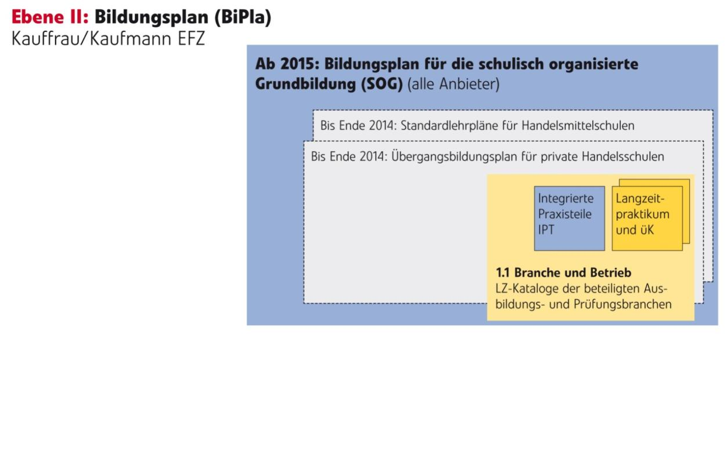
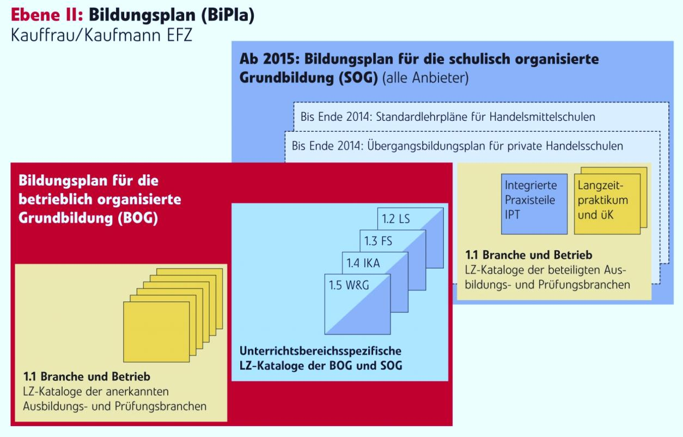
1. Grundlagen
BiVo
2
4+2
21
BiPla mit Leistungsziel-katalogen

Slide 5
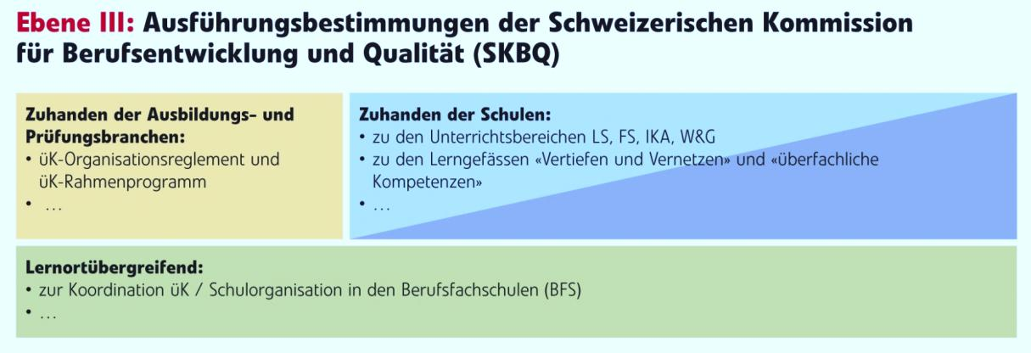
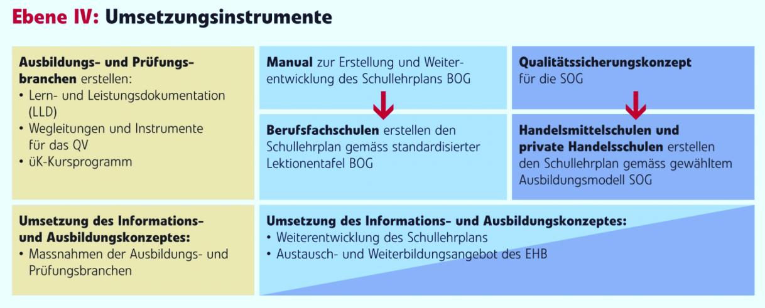
1. Grundlagen
Ausführungsbestimmungen
Manual
Schullehrplan

Slide 6
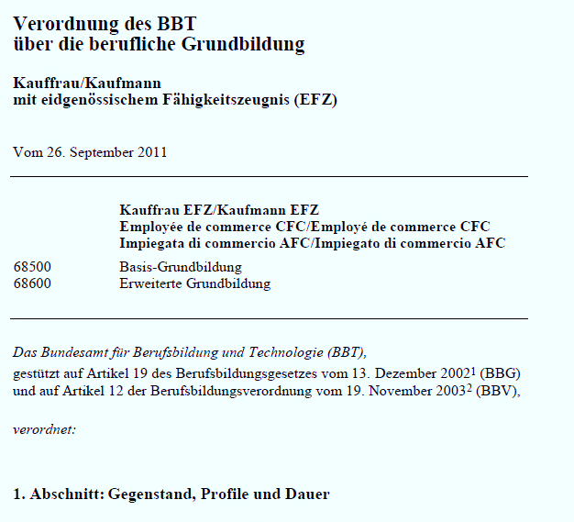
2. Bildungsverordnung (BiVo)
Notes:
u. a. Handlungskompetenzen, Qualifikationsverfahren, Promotionsbedingungen

Slide 7
2. BiVo – Promotion (nur E-Profil)
Im 1. bis 3. Semester
Massgebende Unterrichtsbereiche:
  Standardsprache (Gewichtung 1/6)
  erste Fremdsprache (Gewichtung 1/6)
  zweite Fremdsprache (Gewichtung 1/6)
  Information/Kommunikation/Administration (Gewichtung 1/6)
  Wirtschaft und Gesellschaft (Gewichtung 2/6)
→ Weitere Infos im Atelier Promotion (16.+29.11.)

Slide 8
2. BiVo – QV Wirtschaft & Gesellschaft
Zentrale Abschlussprüfung
ERFA-Note
Eine zentrale Prüfung
B-Profil
→ Einfache Gewichtung
E-Profil
→ Doppelte Gewichtung
Alle sechs Semester-noten zählen
Schnitt Semesternoten auf halbe oder ganze Noten gerundet
B- und E-Profil
→ Einfache Gewichtung
→ Weitere Infos im Atelier QV (16.+29.11.)
Notes:
Weitere Infos im Atelier Promotion am 16.11. / 29.11.

Slide 9
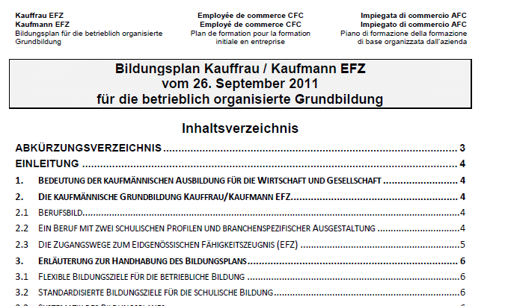
3. Bildungsplan – Funktion
Sicherung Verbindlichkeit und Vergleichbarkeit
Grundlage für Schullehrpläne
Notes:
Gibt es den idealen Bildungsplan, der so präzis wie notwendig und doch so allgemein wie erwünscht, der Vergangenheit, Gegenwart und Zukunft abdeckt der die Interessen aller Betroffenen und Beteiligten abdeckt, der das wesentliche abdeckt und doch Raum für Individuelles lässt?
Es gäbe wohl so viele verschiedene Lehrpläne wie es verschiedene Lehrpersonen bzw. Fachschaften gibt. Jeder Bildungsplan ist deshalb immer ein Versuch einer Annäherung an diese verschiedenen Ansprüche und versucht, die verschiedenen Interessen unter einen Hut zu bringen. Ich glaube zudem, dass trotz der gesamtschweizerischen, semesterweise Standardisierung der Leistungsziele die Schulen mit den Gefässen V&V und uefK, Gefässe haben, in welchem nach wie vor schulspezifische Eigenheiten berücksichtigt werden können.
Zu den Funktionen des Lehrplanes
Sicherung von Verbindlichkeit und Vergleichbarkeit
Der Lehrplan beschreibt verbindliche Grundlagen für die Erziehungs- und Bildungsarbeit in
der Grundschule und untersetzt die Anforderungen fachbezogen. Mit diesen zentralen
Vorgaben sollen die Qualität und die Vergleichbarkeit der schulischen Arbeit gesichert werden.
Grundlage für die Gestaltung schulinterner Lehrpläne
Ausgehend von den verbindlichen Vorgaben des Grundsatzbandes und der Fachlehrpläne
wird der Unterricht unter Berücksichtigung der jeweiligen schulspezifischen Besonderheiten
erteilt. Im Rahmen der Gestaltungsfreiheit und Eigenverantwortung der einzelnen Lehrkraft
ist nach schulinternen Lehrplänen zu unterrichten, die die Besonderheiten des Umfeldes der
Schule, das Schulprofil und das Schulprogramm berücksichtigen.
In den schulinternen Lehrplänen sind zu folgenden Schwerpunkten Festlegungen zu treffen:
– Ebene der Schule: Anknüpfen an die Intentionen des Schulprogramms und Planung der
Arbeit an den fächerübergreifenden Themenkomplexen unter besonderer Berücksichtigung
der Lernkompetenz,
– Ebene der Schuljahrgänge: Konkretisierung der Planung zu den fächerübergreifenden
Themenkomplexen bezogen auf die einzelnen Schuljahrgänge, fachbezogene Kompetenzentwicklung
in Verbindung mit der Entwicklung von Basiskompetenzen sowie
Maßnahmen zur Analyse der Lernentwicklung,
– Ebene der Lerngruppe: bei Besonderheiten einer Lerngruppe Festlegung von entsprechenden
Maßnahmen.
Die Ergebnisse der schulinternen Evaluation werden mit Ergebnissen zentraler Leistungsfeststellungen
in Bezug gesetzt. Dadurch wird der schulinterne Lehrplan zur Arbeitsgrundlage,
welche ständig angepasst und weiterentwickelt werden soll.
Grundlage für die Unterrichtsgestaltung durch die Lehrkraft
Die Vorgaben des Lehrplanes und dessen schulinterne Konkretisierung ermöglichen hinreichend
Freiraum für die Gestaltung individualisierter Lehr- und Lernprozesse entsprechend
der Situation in der jeweiligen Lerngruppe. Die Verantwortung für diese Planungs- und
Gestaltungsarbeit liegt bei der Lehrkraft.

Slide 10
3. Bildungsplan – Lektionen
Fächer/Lernbereich | B-Profil | E-Profil
Standardsprache (regionale Landessprache) | 360 (350) | 240 (240)
Fremdsprache 1 | 320 (300) | 240 (225)
Fremdsprache 2 | --- --- | 240 (225)
Information, Kommunikation, Administration IKA | 360 (360) | 200 (200)
Wirtschaft und Gesellschaft W&G | 400 (360) | 520 (540)
Vernetzen und Vertiefen V&V Selbständige Arbeit SA | 120 (100) | 120 (140)
Überfachliche Kompetenzen ÜfK (Arbeitstechniken) | 40 (30) | 40 (30)
Sport | 200 | 200
Total (alt) | 1800 (1700) | 1800 (1800)

Slide 11
3. Bildungsplan – Wochenlektionen
Lehrjahr | Lehrjahr | 2. Lehrjahr | 3. Lehrjahr | Total
B-Profil | 4 | 3 | 3 | 400
E-Profil | 5 | 5 | 3 | 520

Slide 12
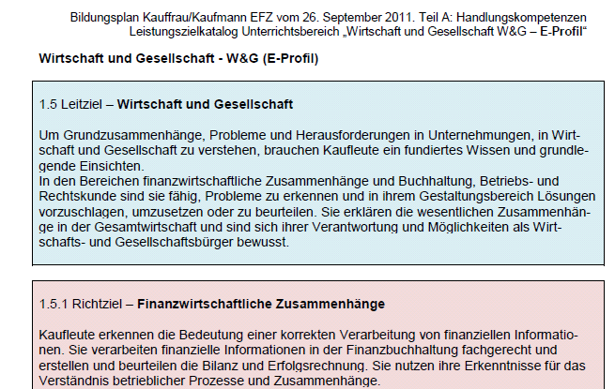
4. Leistungszielkatalog – Funktion
LZ gesamtschweizerisch vereinheitlicht und im gleichen Semester zu erreichen → Verbesserung Lernortkooperation
Grundlage Schullehrpläne und Unterrichtsgestaltung
Grundlage Lehrmittel und Abschlussprüfungen

Slide 13
4. Leistungszielkatalog – Aufbau
Richtziel
Methodenkompetenzen
Sozial/Selbstkompetenzen
Leistungsziele
Leitziel
Notes:
Mit den Leitideen werden in allgemeiner Form die Themengebiete und die Kompetenzbereiche beschrieben und begründet, warum diese für die Kaufleute wichtig sind.
Richtziele konkretisieren die Leitziele und beschreiben Einstellungen, Haltungen oder übergeordnete Verhaltenseigenschaften der Lernenden.
Mit den Leistungszielen wiederum werden die Richtziele in konkretes Handeln übersetzt, das die Lernenden lernen oder zeigen sollen.

Slide 14
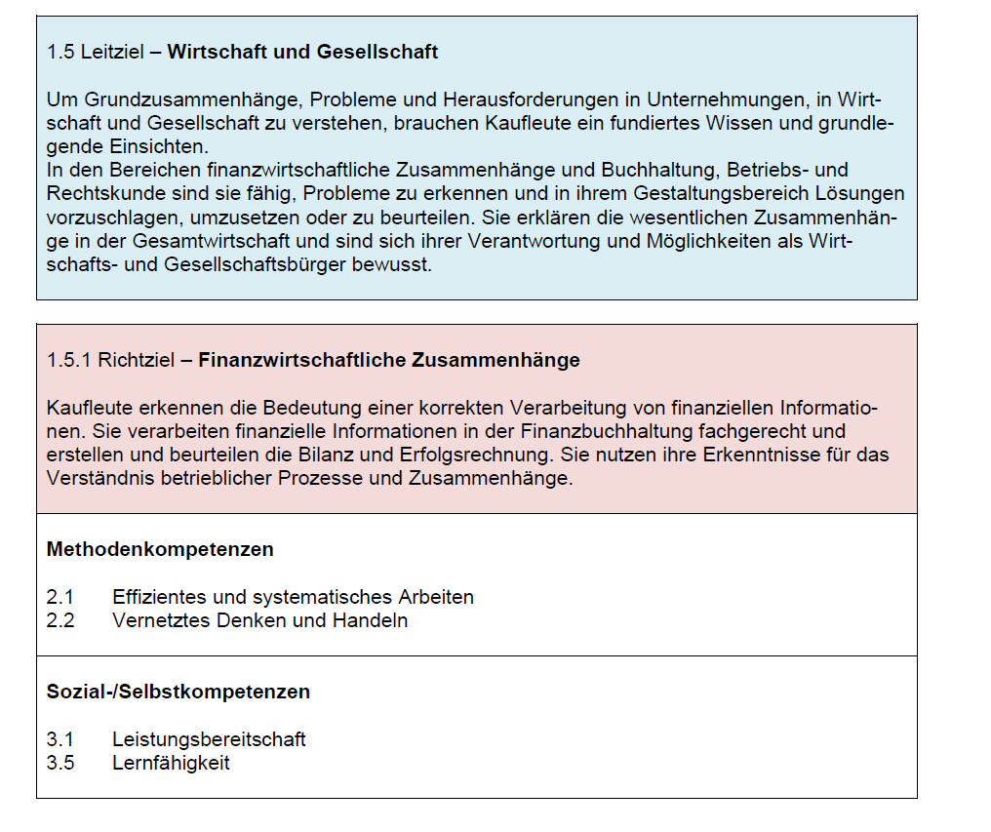
4. LZ-Katalog – Leit- und Richtziele

Slide 15
4. LZ-Katalog – Richtziele Fach W&G
1.5.1 Finanzwirtschaftliche Zusammenhänge
1.5.2 Betriebswirtschaftliche Zusammenhänge
1.5.3 Recht und Staat
1.5.4 Gesamtwirtschaftliche und -gesellschaft-
liche Zusammenhänge

Slide 16
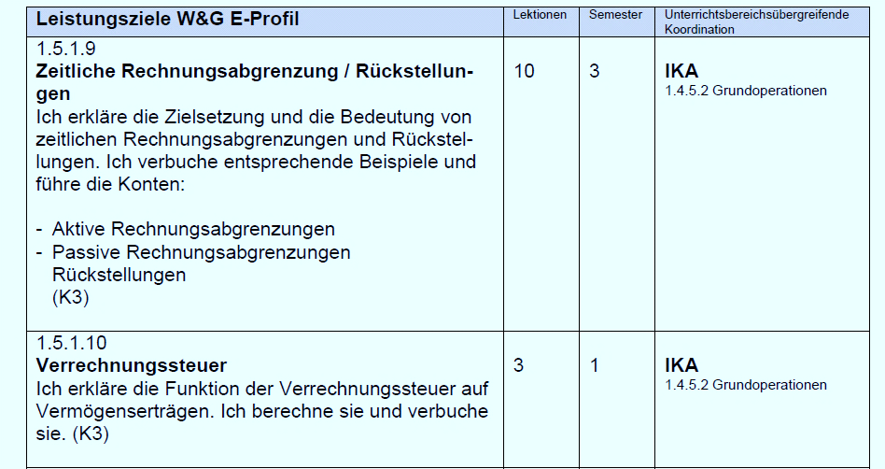
4. LZ-Katalog – Aufbau

Slide 17
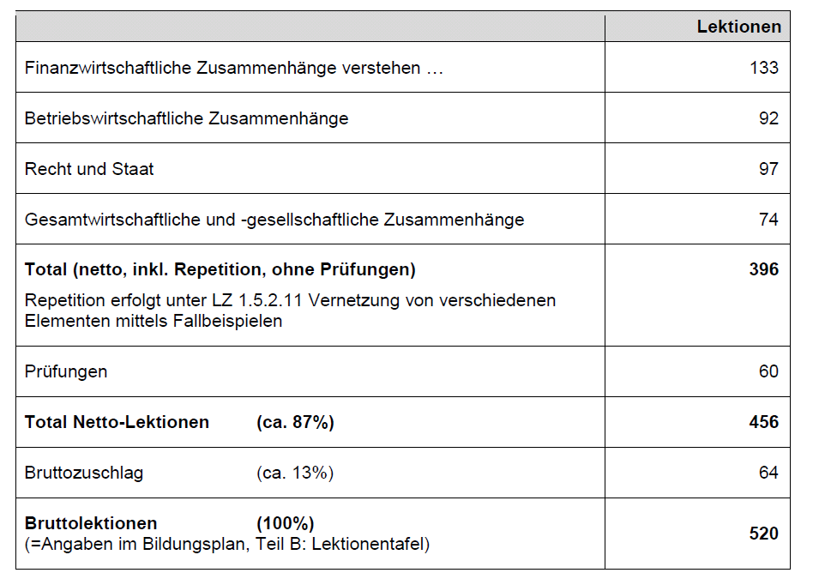
4. LZ-Katalog – Aufteilung E-Profil

Slide 18
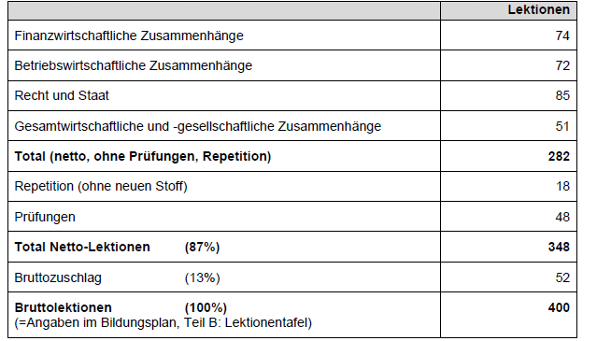
4. LZ-Katalog – Aufteilung B-Profil

Slide 19
4. LZ-Katalog – Vergleich B-/E-Profil

Slide 20
4. LZ-Katalog – Verteilung B-Profil

Slide 21
4. LZ-Katalog – Verteilung E-Profil

Slide 22
4. LZ-Katalog – Vergleich B-/E-Profil
Finanzwirtschaftliche Zusammenhänge
B- und E-Profil
E-Profil
Aufbau Bilanz/ER
Warenhandelsbetrieb
Zinsrechnen
Fremdwährungen
Mehrwertsteuer
Lohnabrechnung
Abschreibungen
Debitorenverluste
Rechnungsabgrenzung
Rückstellungen
Verrechnungssteuer
Grundsätze Bewertung
Abschluss Einzelunter-nehmung und AG
Bilanzanalyse
Break-Even/DB

Slide 23
4. LZ-Katalog – Vergleich B-/E-Profil
Betriebswirtschaftliche Zusammenhänge
B- und E-Profil
E-Profil
Unternehmungsmodell
Aufbauorganisation
Personalwesen
Marketing
Versicherungen
Finanzierung/Kapital-anlage
BWL-Methoden
Kreditgeschäft

Slide 24
4. LZ-Katalog – Vergleich B-/E-Profil
Recht und Staat
B- und E-Profil
E-Profil
Grundlagen Recht
Rechtsquellen, Gesetz-gebung
Entstehung Obligation
Allg. Vertragslehre
Kauf/Arbeits/Mietvertrag
Budget, Verschuldung
Steuerrecht
Familien/Erbrecht
Zwangsvollstreckung
Gesellschaftsrecht
Güterstände
Pflichtanteile berechnen

Slide 25
4. LZ-Katalog – Vergleich B-/E-Profil
Gesamtwirtschaftliche und -gesellschaftliche
Zusammenhänge
B- und E-Profil
E-Profil
Bedürfnisse/Güter/Wirt-schaftskreislauf
Wachstum/Strukturwan-del/Konjunkturzyklus
Globalisierung
Arbeitslosigkeit
Geldwertstörungen
Sozialer Ausgleich/AHV
Ökologie/Energie
Parteien/Verbände
Mengen/Preisdiagramm
Volkswirtschaftliche Zielkonflikte
Ziele Wirtschafts- und Sozialpolititk
Fiskal- und Geldpolitik

Slide 26
4. LZ-Katalog – BWL-Methoden
LZ | Bemerkung
Anwenden Methodenkompe-tenzen (1.5.2.10 beide Profile) | Das Leistungsziel wird im sechsten Semester aufgeführt, da es spätestens bis dahin behandelt werden muss. Es wird fallbezogen innerhalb des Unterrichtsbereiches W&G vom ersten bis ins sechste Semester eingeführt und angewendet. Sinnvolle Abstimmung, insbesondere mit der Einführung im Lerngefäss „Überfachlichen Kompetenzen ÜfK“ im ersten Lehrjahr.

Slide 27
4. LZ-Katalog – Fallstudien
LZ | Bemerkung
Fallstudien/ businessplanartige Fragestellungen (1.5.2.11 E-Profil)? | Das Ziel dient in der Repetitionsphase der Vernetzung und Vertiefung grundlegender betriebswirtschaftlicher und rechtlicher Probleme der Unternehmung.

Slide 28

5. Ausführungsbestimmungen

Slide 29
5. Ausführungsbestimmungen
Gegenstand der W&G-Prüfung bilden die Leistungsziele des Lernbereichs W&G.
Die Prüfung setzt sich aus problemorientierten Aufgaben- und Fragestellungen zusammen, bei-spielsweise in der Form von Fallbeispielen. In diesen weisen die Kandidatinnen und Kandidaten nach,
  dass sie die verschiedenen Aspekte eines Problems erkennen (finanzwirtschaftliche, betriebswirtschaftliche, rechtliche, poli-tische, gesamtwirtschaftliche und gesellschaftliche Aspekte),
  dass sie für solche Problemstellungen angemessene Problemlösungen analysieren, erarbeiten oder beurteilen können.
Prüfungsdauer 240 min

Slide 30

6. Methoden-, Sozial/Selbst-kompetenzen

Slide 31
6. MSS-Kompetenzen
Methoden-kompetenzen
2.1 Effizientes und systematisches Arbeiten
2.2 Vernetztes Denken und Handeln
2.3 Erfolgreiches Beraten und Verhandeln
2.4 Wirksames Präsentieren
Sozial- und Selbstkompe-tenzen
3.1 Leistungsbereitschaft
3.2 Kommunikationsfähigkeit
3.3 Teamfähigkeit
3.4 Umgangsformen
3.5 Lernfähigkeit
3.6 Ökologisches Bewusstsein

Slide 32
6. MSS-Kompetenzen – Gefässe
Fachbereiche (Sprachen, IKA, W&G, Sport)
Gefäss Überfachliche Kompetenzen (40 Lkt.)
Gefäss Vertiefen und Vernetzen (ca. 80 Lkt.)
  problem- und handlungsorientierte Arbeitsweise fördern
  Leistungsziele W&G und IKA (ergänzt durch Standardsprache) vertieft und fächerübergreifend vernetzt
  3 Module
Gefäss Selbständige Arbeit (ca. 40 Lkt.)
  Arbeit, die mehrere Handlungskompetenzen umfasst
  Wahlmöglichkeit beim Thema

Slide 33

7. Lehrplanvorlage
Online auf www.ehb-schweiz.ch

Slide 34
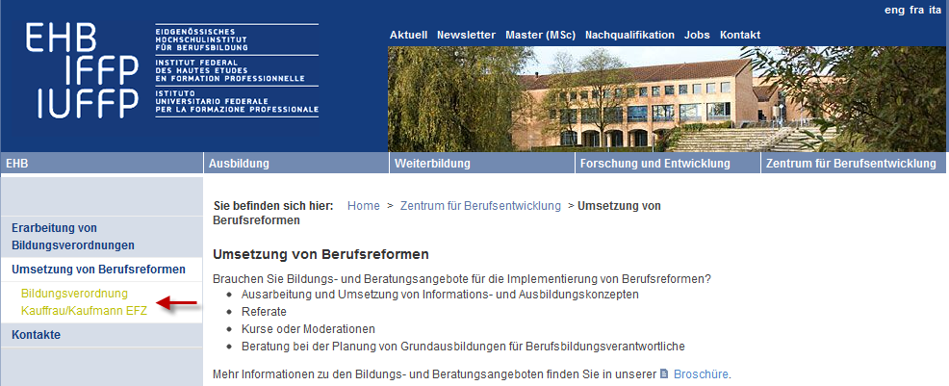
7. Lehrplanvorlage
Online auf www.ehb-schweiz.ch

Slide 35
7. Lehrplanvorlage W&G
Zusammenstellung Leit- und Richtziele
Semesterreihung
W&G-Lehrplan
WAS? |  |  | WIE? |  |  | WANN?
Richtziel | Leistungs-ziel | Präzisie-rungen | MSS | Taxo-nomie | Koordi-nation | Semester | Lektionen

Slide 36
8. Erarbeitung Schullehrplan
BiVo
BiPla
LZ-Katalog
MSS
Lehrplan-vorlage
Schullehrplan

Slide 37
8. Erarbeitung Schullehrplan
Lernende
Lehrpersonen
Unterricht
Fachschaft
Schule
Schullehrplan

Slide 38
8. Schullehrplan – Konsequenzen
 | Konsequenzen W&G-Bildungsplan auf Lernende Lehrpersonen/Unterricht Schule/Fachschaft
Allgemein gültige LZ
Semesterweise Reihung LZ
Zentrales QV
Promotion in den Semestern 1–3
Lernbereiche W&G/V&V-SA/ÜfK
MSS-Kompetenzen
….

Slide 39
8. Schullehrplan – Massnahmen
 | Massnahmen zu den Konsequenzen
Konsequenz 1
Konsequenz 2
Konsequenz 3
…

Slide 40
8. Schullehrplan – Massnahmen
 | Aufgaben | Massnahmen, Fragen, Ideen, Chancen, Gefahren zu den Konsequenzen
1 | Wie planen wir das 1. Semester?
2 | Wie planen wir das 2. Semester?
3 | W&G als Promotionsfach – Was ist vorzukehren?
4 | Welche MSS-Kompetenzen decken wir in W&G ab?
5 | Wie gehen wir bei der Umsetzung in der Fachschaft vor (methodisch)?
6 | Welche Konsequenzen ergeben sich bei der Auswahl der Lehrmittel/Unterlagen? Wie unterstützen wir die LP methodisch/didaktisch?
7 | Was ist bei der Planung der VuV-Module zu berücksichtigen (zeitlich, inhaltlich)?
8 | …

Slide 41
Fragen

Slide 42



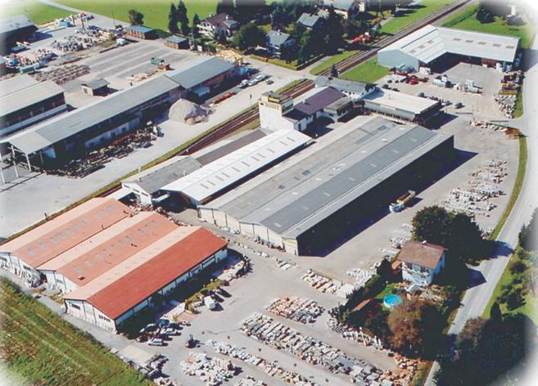
9. Zusammenfassung
Fachbereich W&G mit vier Richtzielen
Verschiedene Gefässe für MSS
Schweizweit gültige Leistungsziele
Promotions-ordnung
Reihung Leistungs-ziele nach Semester
Zentrale Abschlussprüfung
Leistungsziele mit Richtlektionen

Slide 43
8. Schullehrplan – Konsequenzen
 | Konsequenzen W&G-Bildungsplan auf Lernende Lehrpersonen/Unterricht Schule/Fachschaft
Allgemein gültige LZ
Semesterweise Reihung LZ
Zentrales QV
Promotion in den Semestern 1–3
Lernbereiche W&G/V&V-SA/ÜfK
MSS-Kompetenzen
….

